Slide 1
奔跑吧! Master
成圖 final project 第七組
4105053001 黃韻儒
4105053102 唐健桓

Slide 2
分工表
黃韻儒 : 50% | 唐健桓 : 50%
碰撞 | 載入模組、貼圖
主畫面、教學模式、選單 | 物理引擎
跨欄、岩漿陷阱 | 加速點
地圖設計 | 終點動畫

Slide 3
遊戲流程簡圖
主畫面
開始遊戲
遊戲教學
離開遊戲
遊戲教學
遊戲

Slide 4
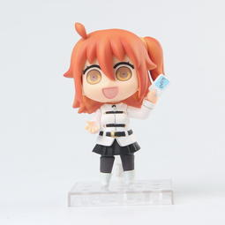

遊戲說明
這是一款障礙物跑步遊戲，玩家扮演Ｍaster進行移動 角色使用WASD移動，P鍵衝刺，空白鍵跳躍 落地前再按一次空白可以進行二段跳 左上角有角色的氣力條，衝刺時消耗，若氣條全空 角色便會因力竭而跌倒
角色必須一邊跨過障礙物（跨欄、岩漿），一邊收集聖晶石 收集滿30顆方能開啟最後的門，抵達終點
若沒有收集齊30顆就不能進行十連召喚 若沒有收集齊30顆，碰觸到終點的門就會回到起始點，必須重新跨過障礙物

Slide 5
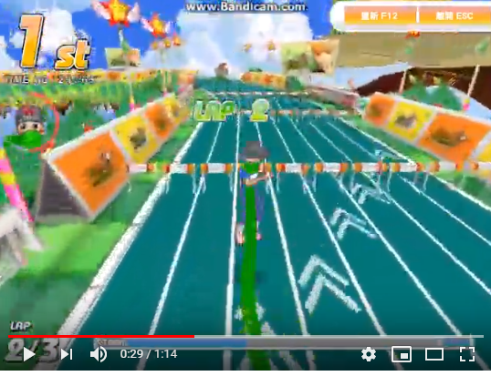

遊戲設計: 衝天跑玩法 + FGO外型
+
衝天跑影片: https://www.youtube.com/watch?v=fYlkNlvKXKc

Slide 6
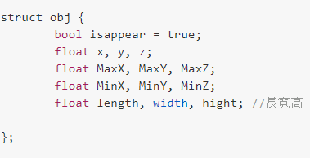
OBJ資料結構
以struct紀錄每個物體的三維
座標，以及其bonding box
另有void set_xyz的function
參數填入座標及其長寬高
就能計算其bonding box
角色例外，角色只設定其x,y,z座標

Slide 7
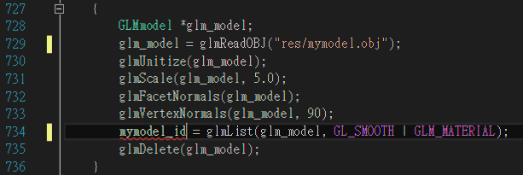
Loading model : glm
obj model 直接用glm的函式庫即可繪製

Slide 8
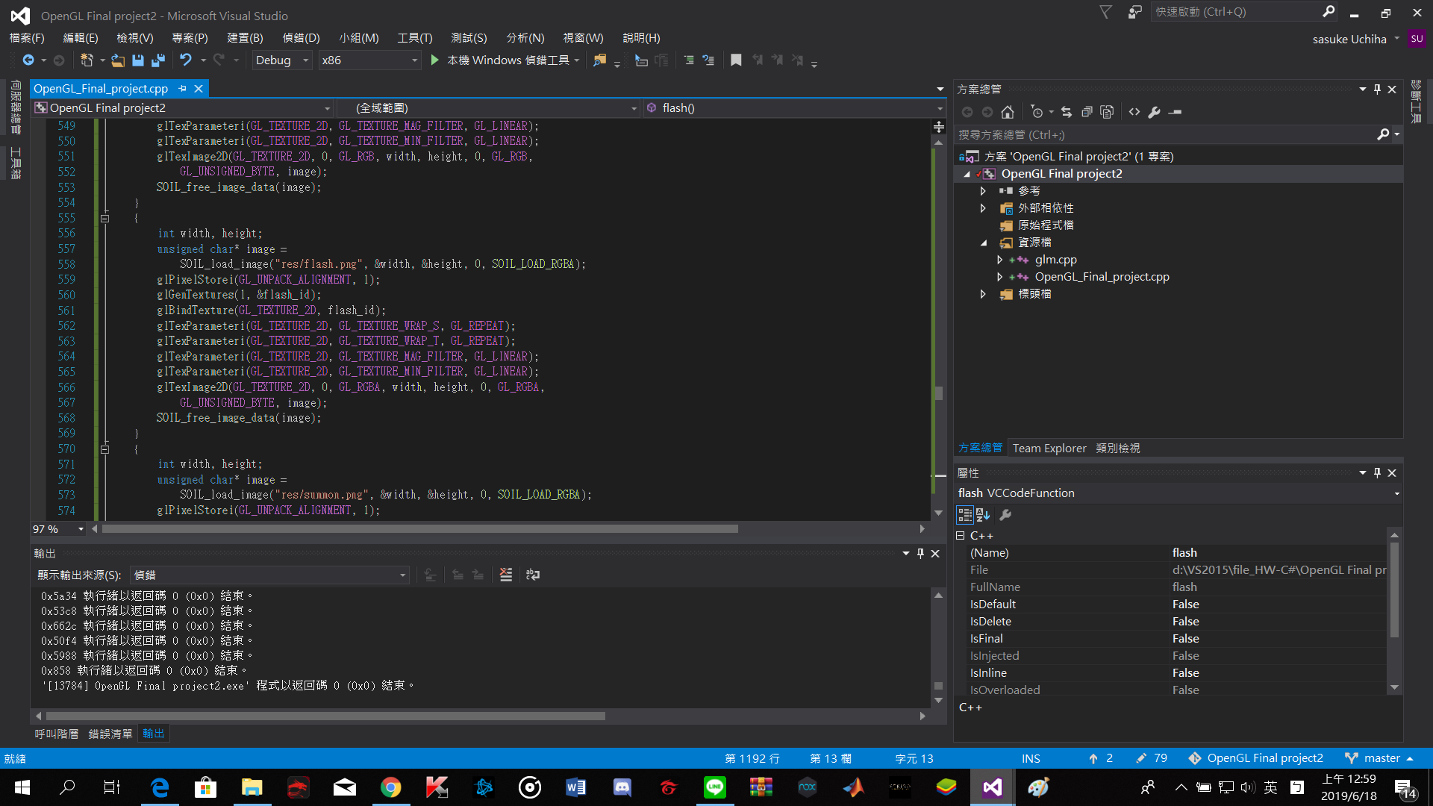
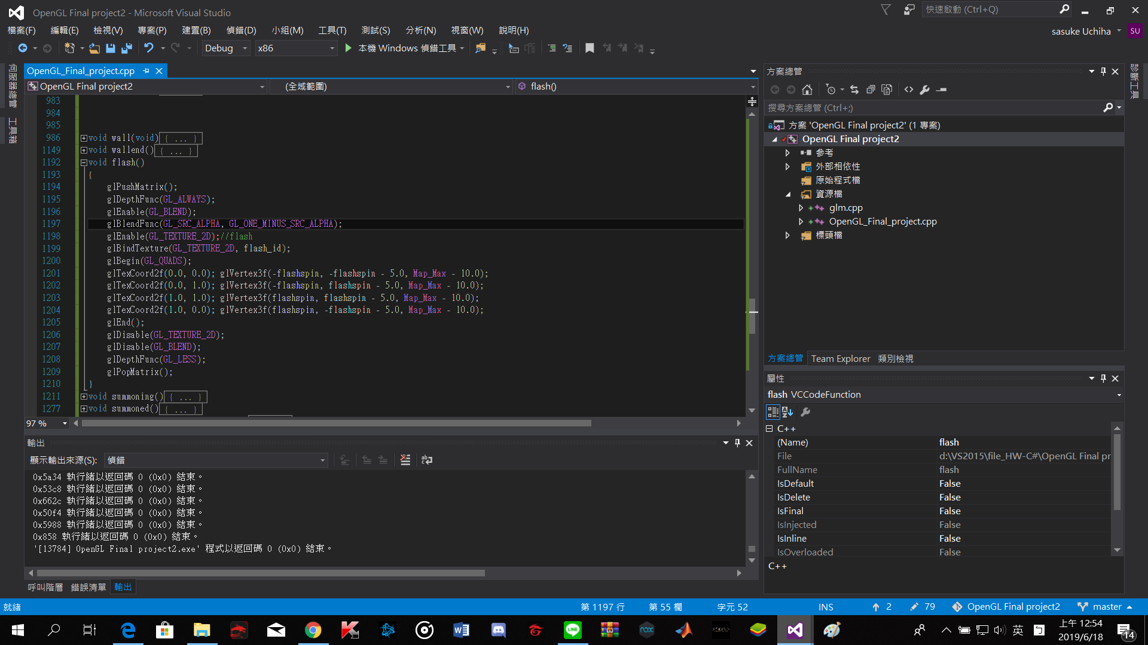
Loading texture : SOIL
先loading 含有alpha值的貼圖(去背圖)，
SOIL_LOAD_RGBA參數可以以RGBA格式讀成bitmap。
在display function中 開啟GL_BLEND，GL_TEXTURE2D
繪出設好alpha值的texture;
▲圖片為繪製透明特效用的code

Slide 9
碰撞判定：牆壁-col(角色,牆壁)
角色視為單一點座標 ( x , y , z ) 我們的碰撞判定分為兩種: 牆壁的判定與 物體(障礙物、加速點)的判定
牆壁的判定：void col ( 角色 , 牆壁 , open ) ; 角色的點座標必須在box內 ，即 Wall.MaxX ≧ x ≧ Wall.MinX ，Y , Z依此類推 若超出某一方向( x / y / z )的範圍，則設角色的 x / y / z 座標為牆壁的 Min / Max
必須待在box內

Slide 10
碰撞判定：物體 - obj_col
物體的判定用於：加速點、障礙跨欄、岩漿，判斷角色是否踏入區塊內
物體的判定：bool obj_col ( 角色 , 物體 ) ; 當角色的點座標在box內 ，即 Wall.MaxX ≧ x ≧ Wall.MinX 時， obj_col function 會回傳True ，Y , Z同樣 根據function回傳值，我們可以知道此角色與物體是否發生碰撞，再跟據各情況作出回應
當物體在box內
col() function回傳 True

Slide 11
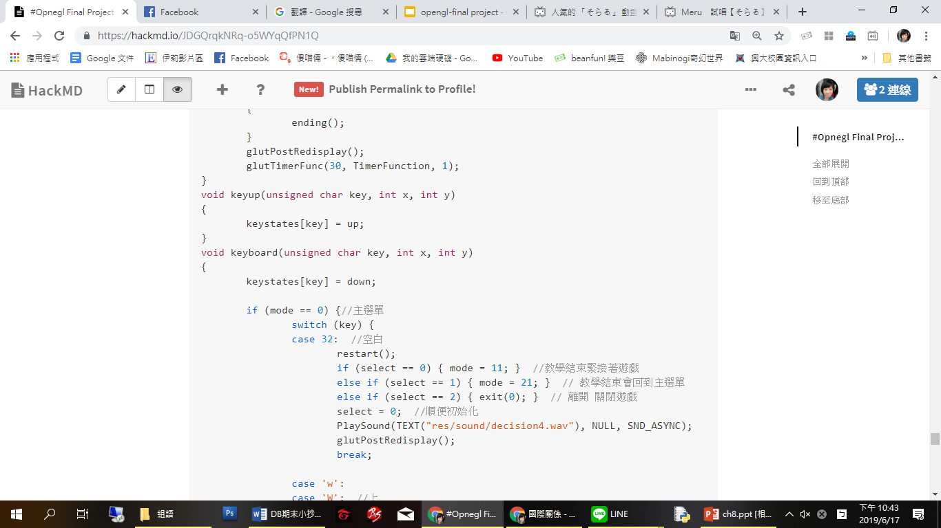
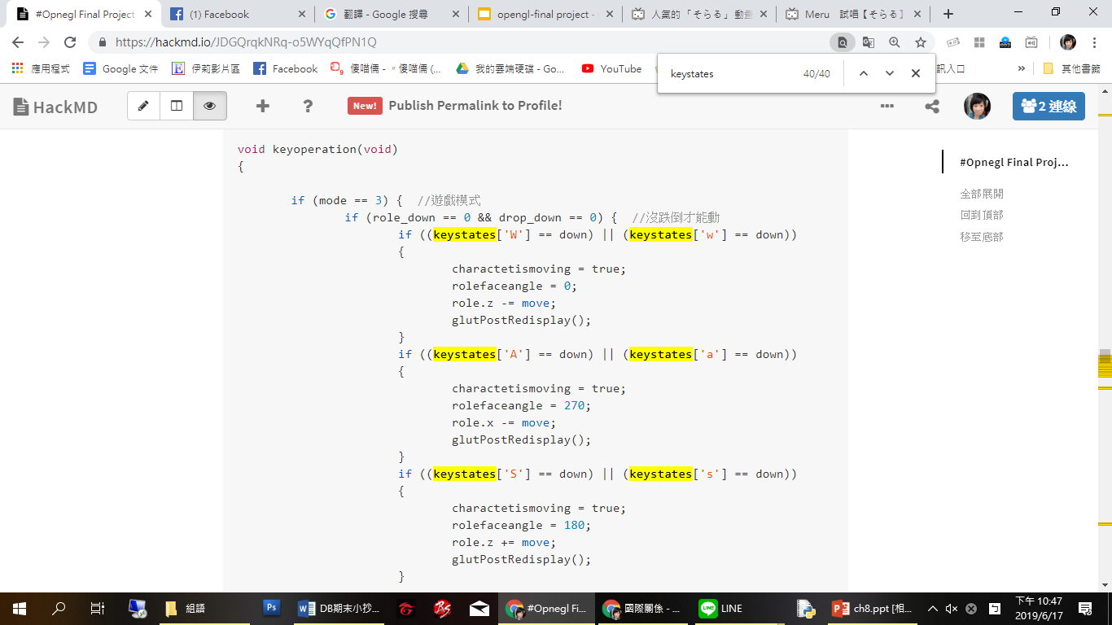
Keyoperation
#define up 0 #define down 1 int keystates[256] = { up };
用keyboard () 與 keyup() 改變array的值 用以判斷該按鍵是否為「按下」的狀態
在每次display的一開頭，呼叫 keyoperation() ，檢查是否按鈕按下， 並更新角色的位置資料。
在角色倒下、落入岩漿時 role_down>0、drop_down>0 兩變數等於0時，按下的按鈕才有作用

Slide 12
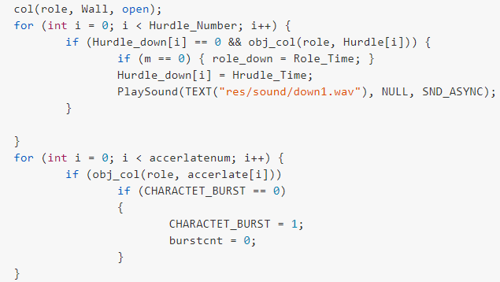
Keyoperation
移動完畢，呼叫偵測碰撞的function (分別為 col 與 obj_col )
用迴圈一個一個判斷角色是否有和該 物體產生碰撞，再各別執行相對應 的動作。
跨欄、岩漿、加速點、終點線、 聖晶石皆是呼叫obj_col

Slide 13
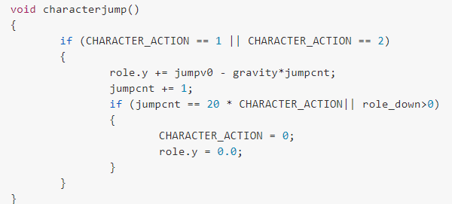
物理引擎 : 跳躍
CHARACTER_ACTION紀錄使用者目前的跳躍是單段跳，還是按下第二次的二段跳
套用 v=v0+gt 改變角色位置
設定一次跳躍為20幀，
兩次最高40幀，結束後剛好
回到地面上

Slide 14
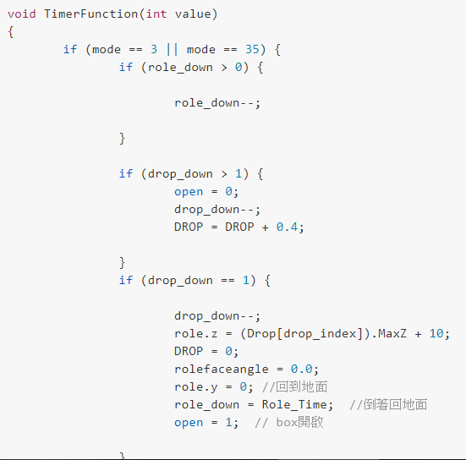
TimerFunction
glutTimerFunc(30, TimerFunction, 1) 使TimerFunction每30毫秒就會執行一次
當角色跌倒，role_down =50 利用TimerFunction() 當role_down >0時，每次執行減1， 就能控制跌倒時間為1.5秒 跌落岩漿同樣，跌落時關閉人物與牆壁的碰撞 讓角色等速沒入岩漿之中。 要結束前讓角色回到地面，開啟牆壁碰撞
最終結束的動畫也是透由調動TimerFunction， 來完成動畫的效果

Slide 15

資源 : 音效
選單 —
確認 —
人物跌倒 —
掉進岩漿 —
來源:https://zh-tw.soundeffect-lab.info/sound/battle/battle2.html

Slide 16
資源 : 貼圖
https://www.pinterest.com/chenkelvin520/hand-paint-texture/ 牆壁們
https://forums.sufficientvelocity.com/threads/fate-layer-zero-terminus-archive.43346/ 召喚陣
https://zh.pngtree.com/so/%E9%96%83%E5%85%89 特效
https://fate-go.fandom.com/zh/wiki/%E8%81%96%E6%99%B6%E7%9F%B3?variant=zh-tw石頭

Slide 17
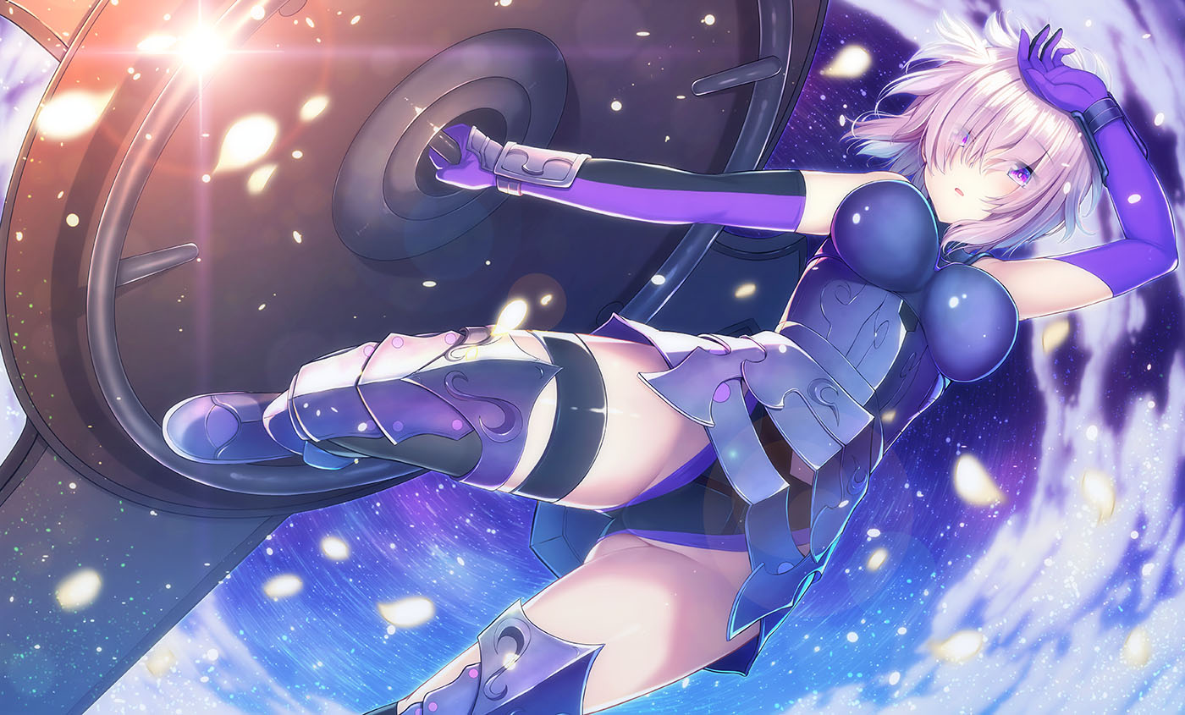
Demo!

